Slide 1
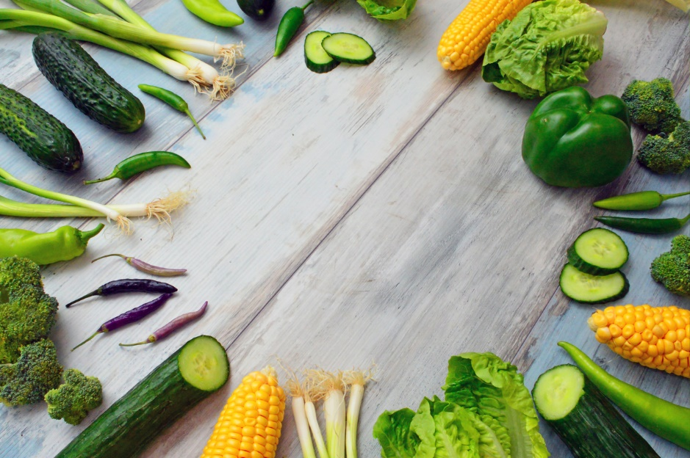
MODUL 7
Ernæring - Kost

Slide 2
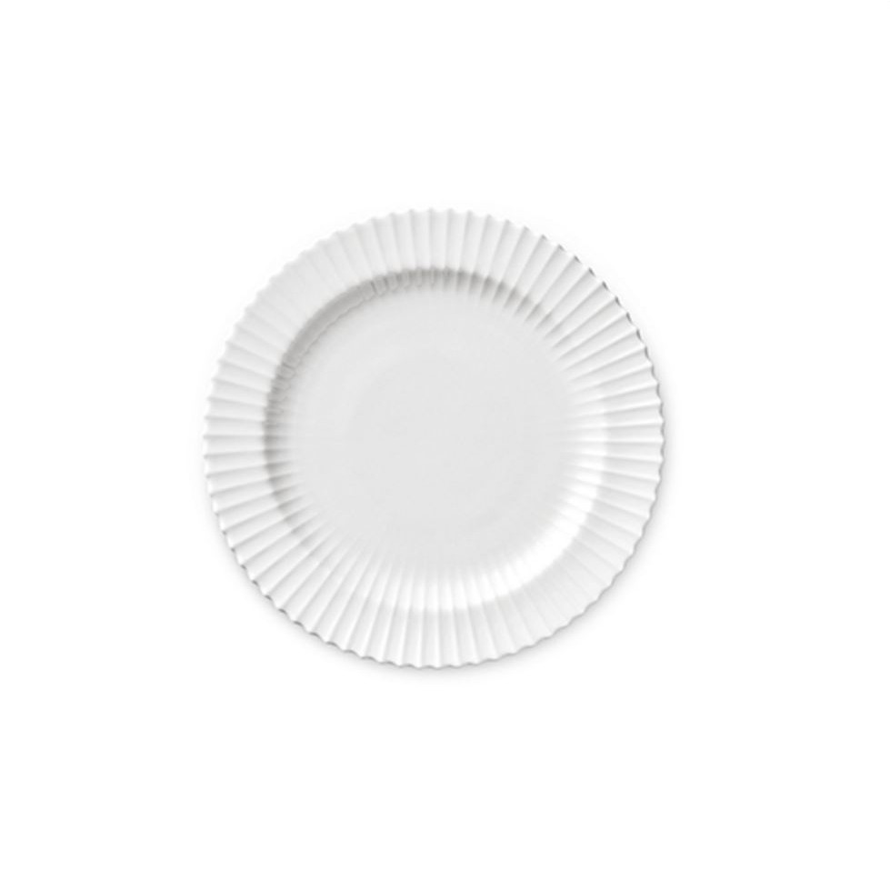
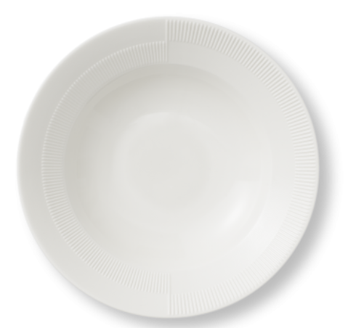
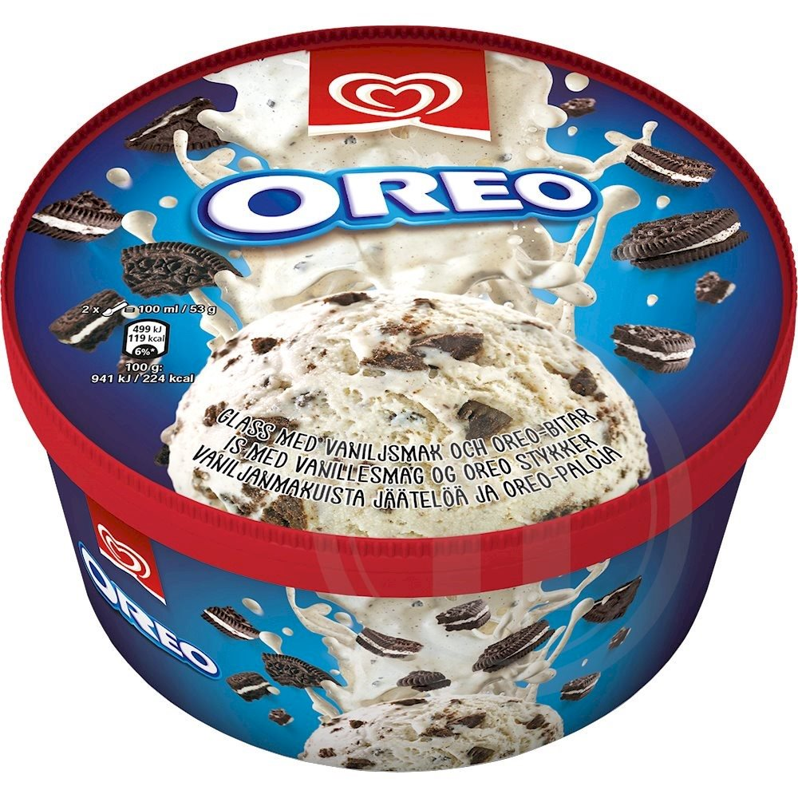
Videnskabsmanden Brian Wansink inviterede.
86 Ernæringseksperter
på en middag.
.
53 %
spiser mere is end de der fik en lille tallerken og en lille ske.

Slide 3
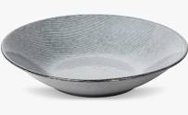
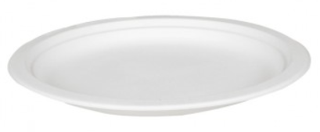
Noget sjovt at tænke over
De som spiser is af store dybe tallerkener spiser
30 % mere
Is end de der havde en flad tallerken

Slide 4
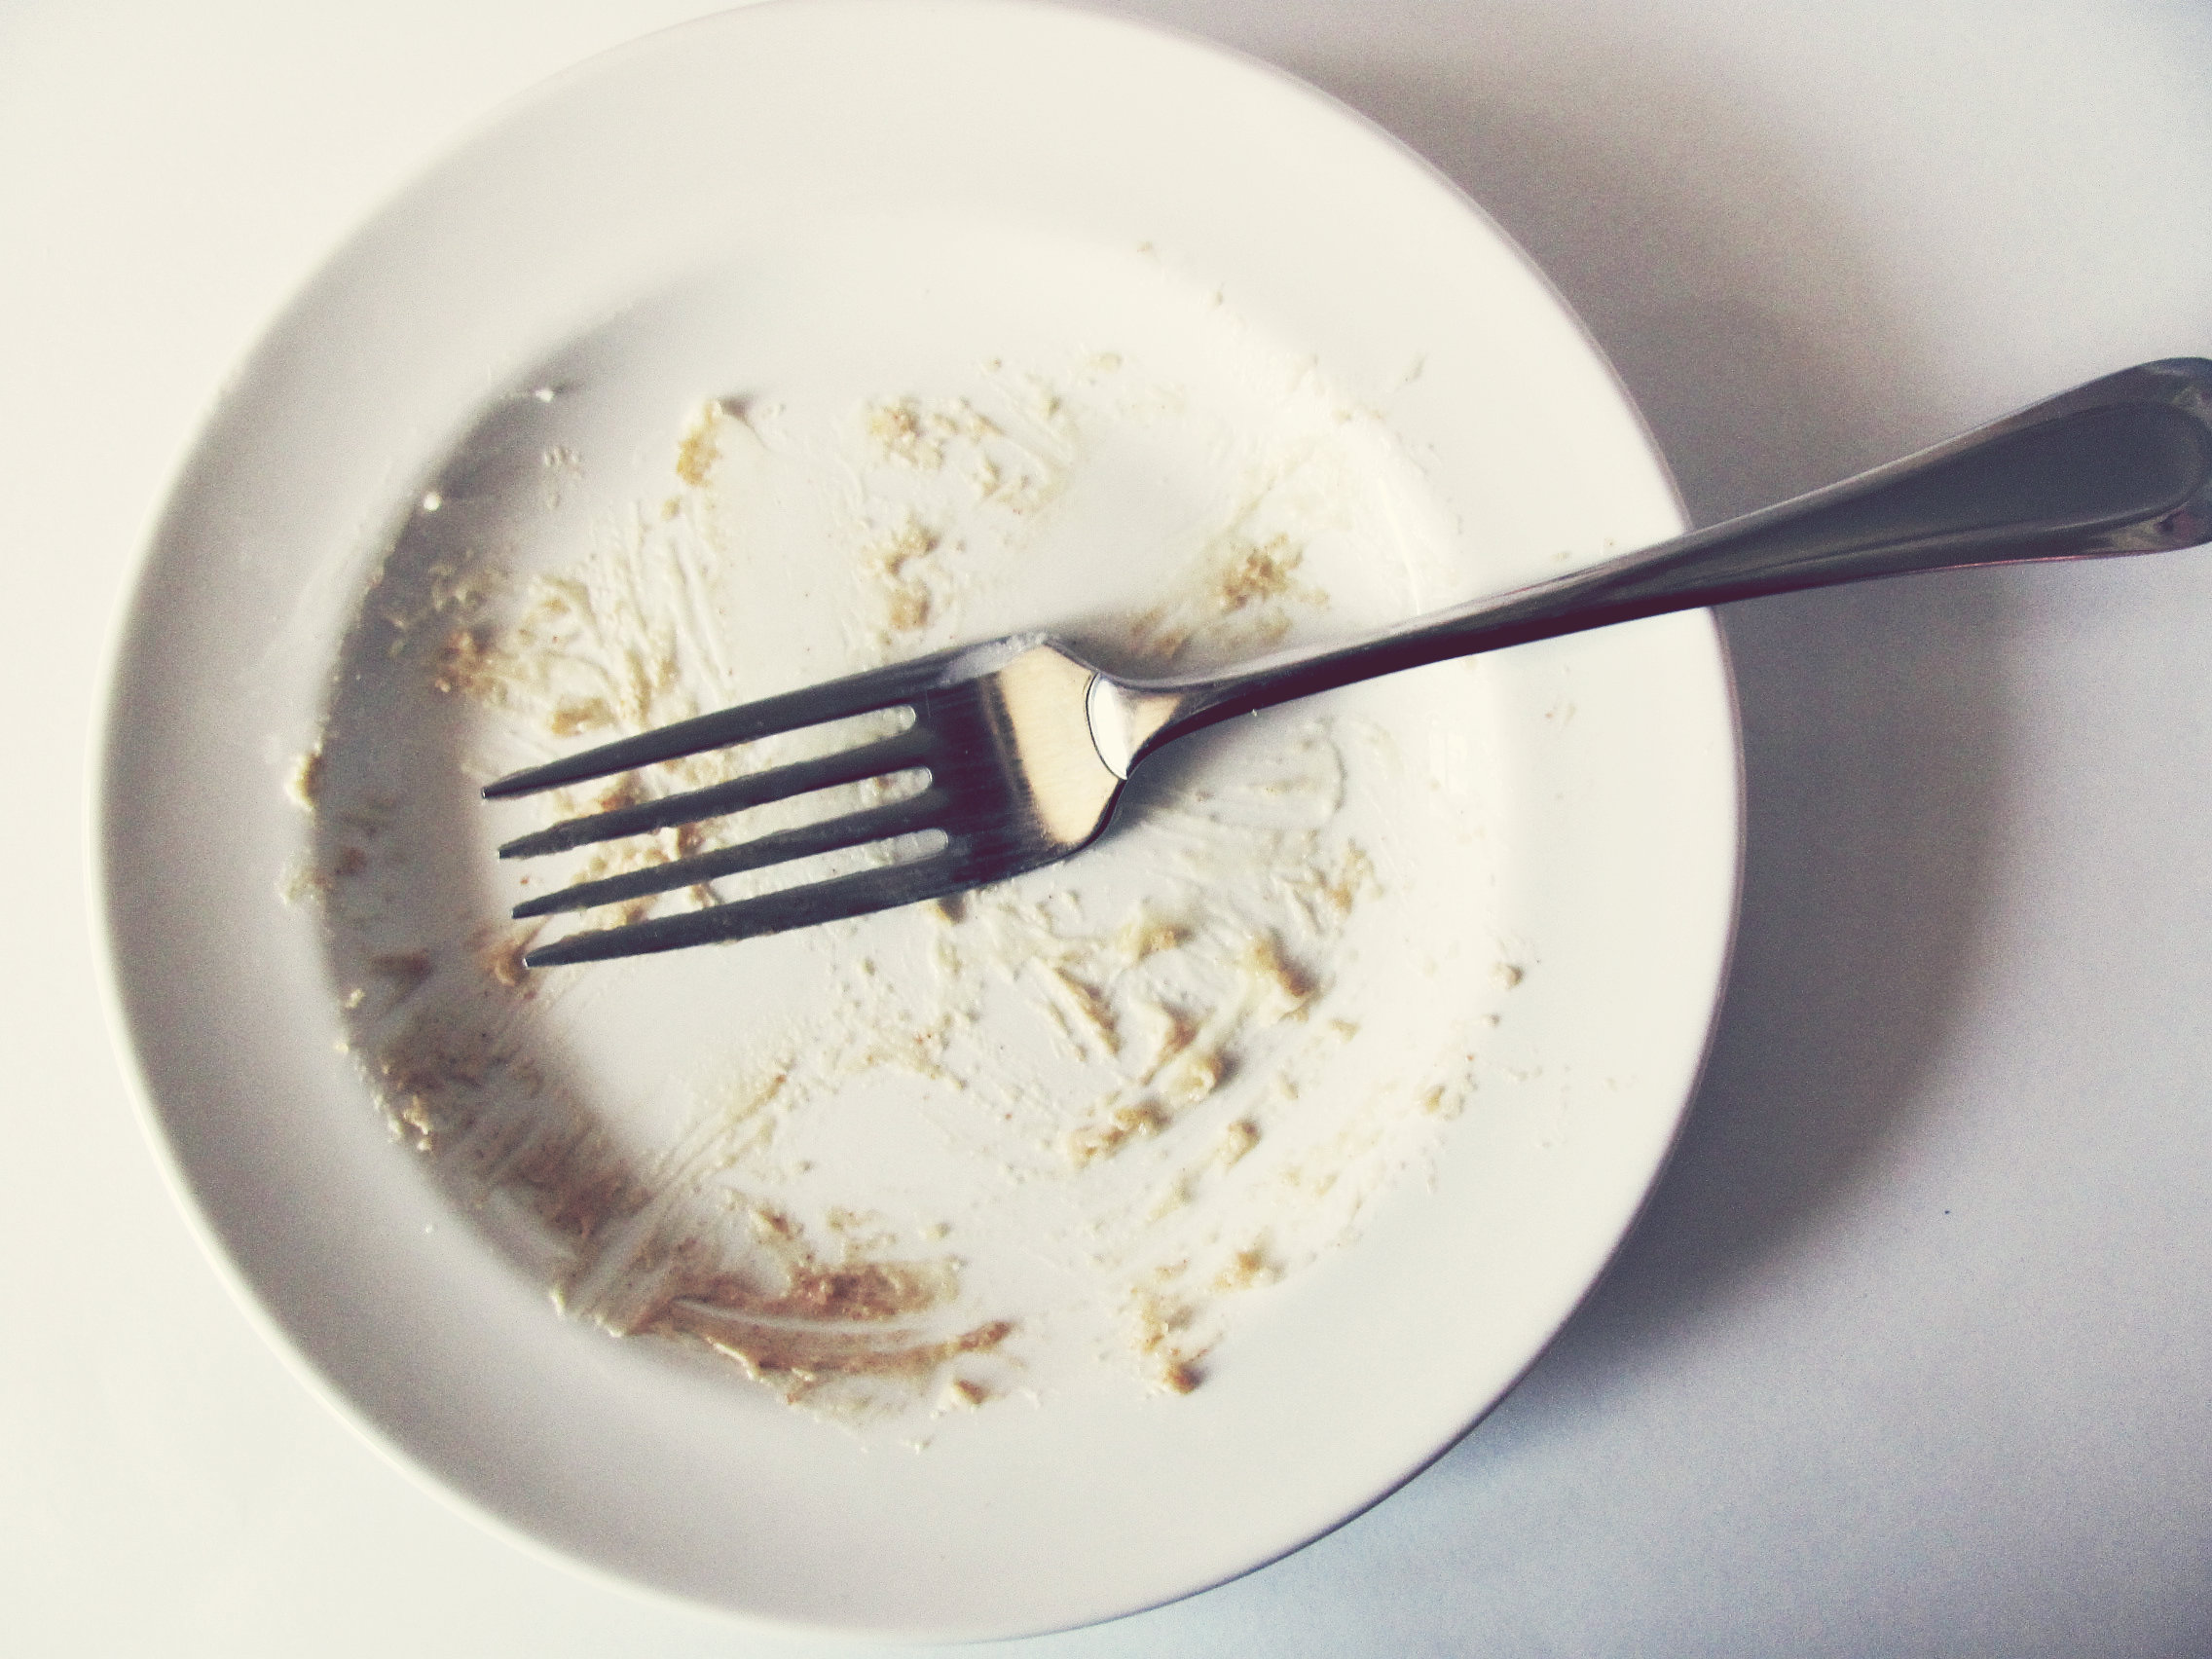
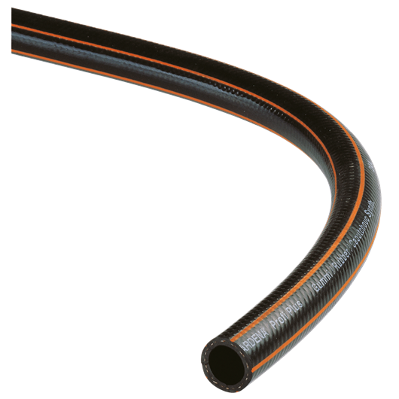
Vi er alle ordentligt opdragede og opfører os pænt – Derfor spiser vi altid op
73%
Mere suppe.

Slide 5
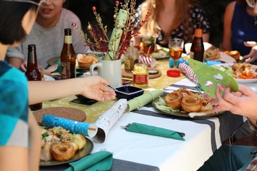
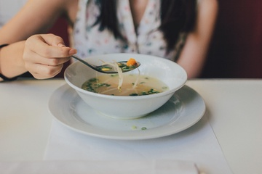
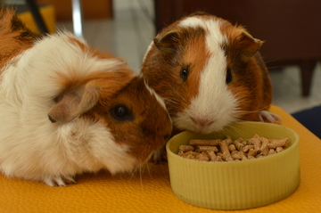
Spiser alene
Spiser sammen med en anden
7 personer spiser sammen
96 %
more
33% more

Slide 6
Lad os se på det igen
Det at vi har råd til vores egen bolig opfatter vi som et stort mål
Tipoldeforældre
Bedsteforældre
WHAT CAN WE LEARN FROM THESE SMALL STORIES/INFO ABOUT

Slide 7
I et uddannelsesforløb for seniorer om forhold vedrørende mad og spisevaner viste det sig, at 7 ud af de 11 deltagere alle havde mistet deres ægtefæller
Når de blev bedt om at svare på spørgsmålet, hvor ofte har du gæster til frokost eller middag eller bliver inviteret til frokost eller middag – Svarede de fleste; Typisk en gang om ugen måske kun hver anden uge eller endnu mere sjældent.
De 7 seniorer boede inden for en meget lille radius af hinanden, og alle svarede, at de normalt spiste alle deres måltider alene.

Slide 8
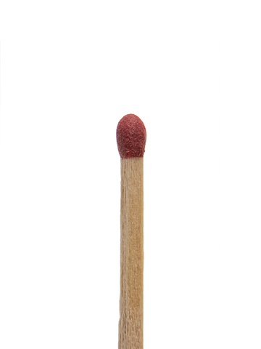
Undervægtig
Undersøgelser viser, at underernæring er almindelig blandt ældre patienter, som er indlagt på hospitalet, bor på plejehjem eller modtager regelmæssig hjælp fra hjemmeplejen. Det anslås, at disse ældre, til forskel fra andre ældre, har et BMI som er under det forventelige.
Så hvad er det vigtige spørgsmål her? Sulter hospitalerne de ældre mennesker – sulter de, der har behov for hjemmepleje eller hvad er forklaringen?

Slide 9
Når vi spiser så mange måltider alene, øger det risikoen for at vi
Spiser mindre og mindre og ender med at spise for lidt og således taber vi os.
Spiser mindre og mindre varieret og risikerer underernæring. Det tager dobbelt så lang tid at spise den mad vi køber - sammenlignet med at være 2 om at spise den samme madvare. Så vi køber mindre - og vi køber med mindre varieret.
Kan I genkende dette?

Slide 10
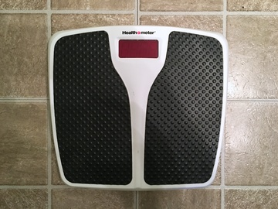
.
Når ældre mennesker bliver underernærede, risikerer de
At lide af protein og kaloriemangel.
At mangle sporstoffer (vitaminer, mineraler)

Slide 11
Analyser viser at kroniske sygdomme eller lidelser er særlig almindelige blandt de ældre. Således har 45% af befolkningen over 85 år mindst en af følgende kroniske sygdomme: KOL, slidgigt, knogletab, type 1 eller 2 diabetes, hjertesvigt og astma. Mange ældre lider af flere af de nævnte sygdomme
Undersøgelesr på danske hospitaler viser at 73% af seniorer, der har kronisk sygdom eller handicaps er undervægtige,
Dårlig ernæring bidrager til udviklingen af kroniske lidelser

Slide 12
Underernæring er almindelig ved kroniske sygdomme. I en afhandling blev næringstilstanden for ca. 1.300 over 65 år (gennemsnitlig alder 85 år), hvoraf 73% var i risikogruppen undersøgt.
Bliver 73% af seniorer indlagt på hospitalet, fordi hospitalerne i Danmark sulter ældre patienter?
eller
Er den lave vægt grudnen til at ældre mennesker med en kronisk sygdom indlægges på hospitaler?

Slide 13
Efter tre år fandt man en forbindelse mellem underernæring, lavt BMI og død
.

Slide 14
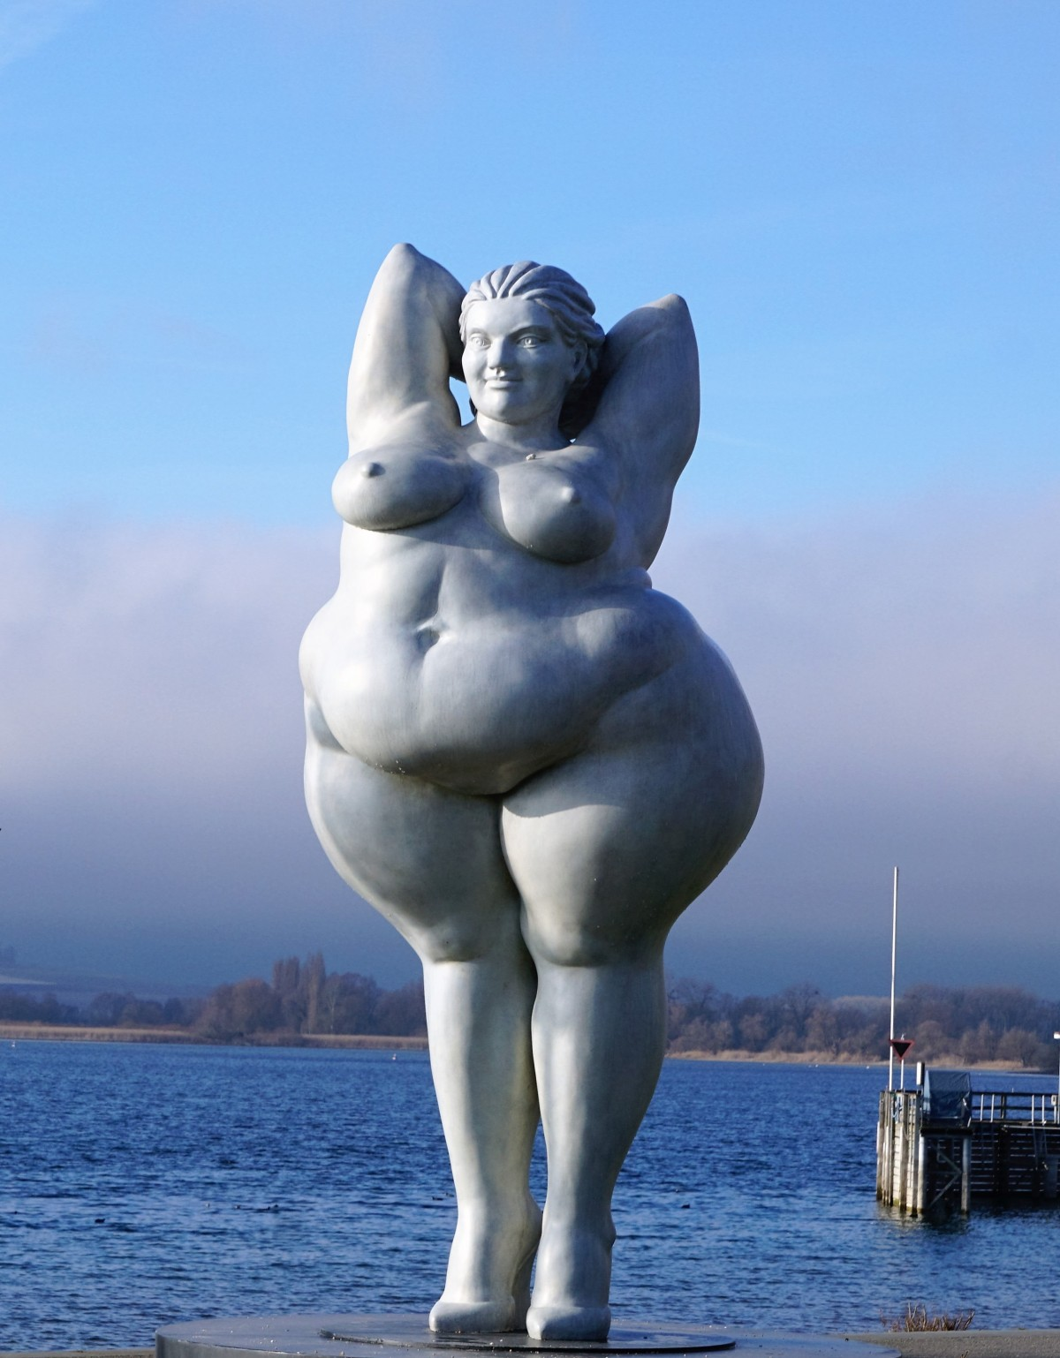
Udfordringer ved overvægt
Type 2 diabetes
Kardiovaskulær sygdomme
Blodpropper
Blodpropper I hjernen
Gallesten
Urinsyre gigt
Gigt I hånd, knæ og hofter
Brystkræft
Livmoderhalskræft
Tarmkræft
Nyrekræft

Slide 15
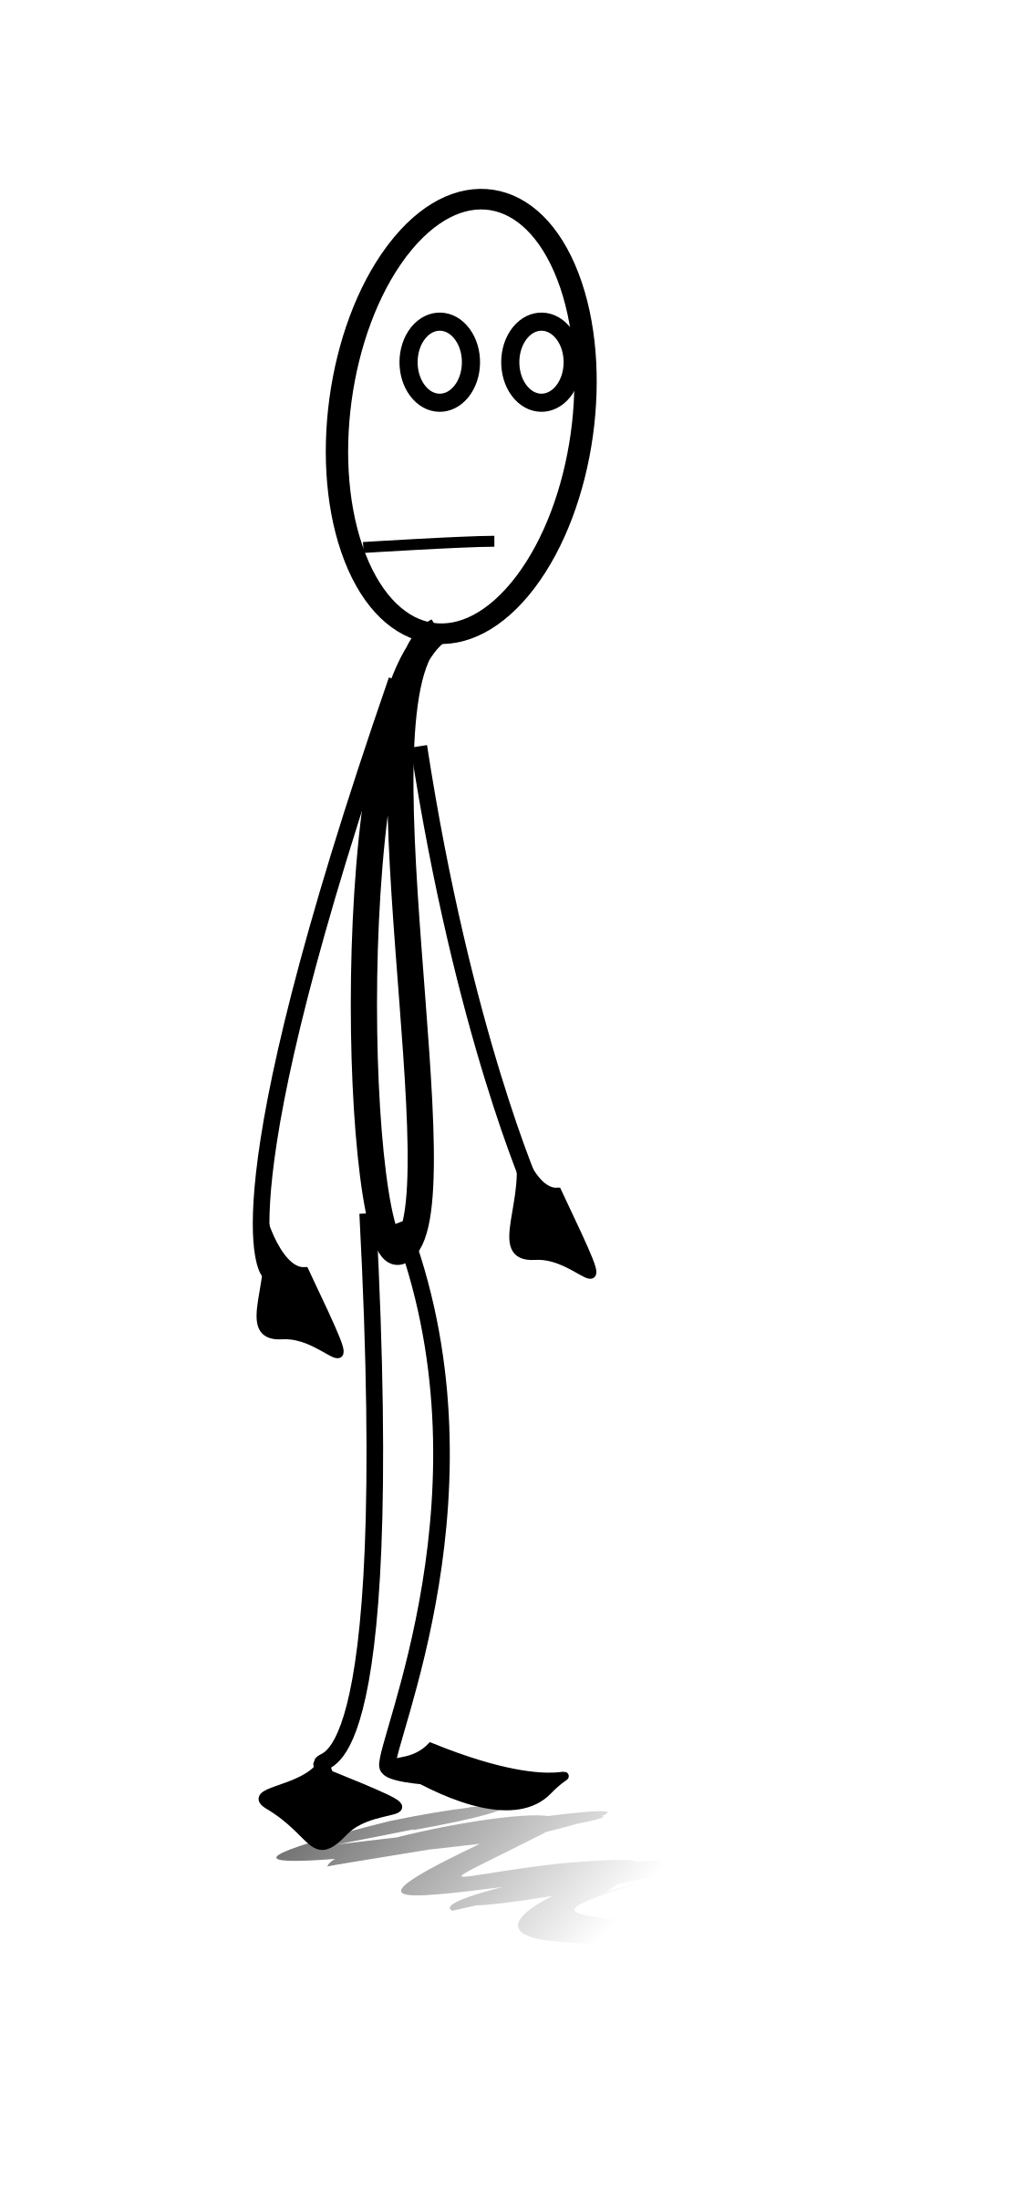
Udfordringer ved undervægt– Underernæring
Dårlig ernæring hos ældre betyder:
Inaktivitet– træthed
Forhøjet dødelighed
Passer ikke på sig selv
Forringet sundhedstilstand
Forringet livskvalitet.
Dårligt imunforsvar

Slide 16
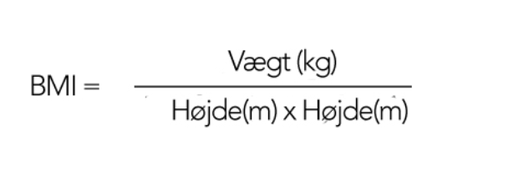
Så hvad er BMI – Body Mass Index?
Tiltagende lavere BMI er ikke normalt bare fordi du bliver ældre og ældre. Du skal være opmærksom og blive undersøgt og få afklaring, hvis det sker.

Slide 17
Hvad er BMI– Hvad er dit BMI
Studier viser at når det kommer til aldersgruppen +60 at:
Kvinder med en BMI mellem 23 – 25 havde den laveste dødsrate
Undervægtig
På vej
Gennemgående ringe opmærksomhed på sundhed
Mænd med et BMI mellem 26 – 28 havde den laveste dødsrate
Op til18,5
18,5 til 24,9
25 til 29,9
30 til 34,9
Mere end 34

Slide 18
NUTRION
-
Den fantastiske ved at være en mand der fejrer 60 års fødselsdag. Dagen før min 60 års fødselsdag har jeg et BMI på 25 eller 26 eller måske endnu mere - Jeg er tæt på at være overvægtig - Dagen efter min fødselsdag er jeg næsten en slank senior med et BMI på 28

Slide 19
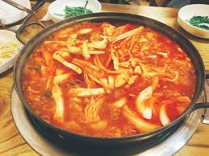
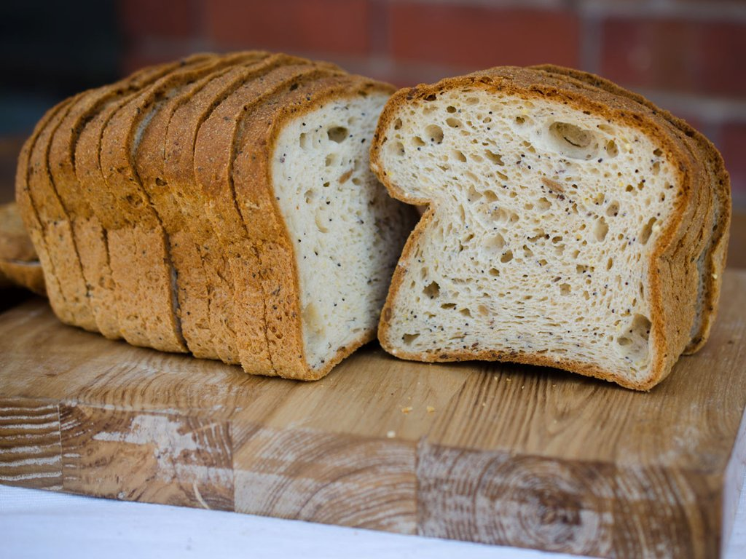
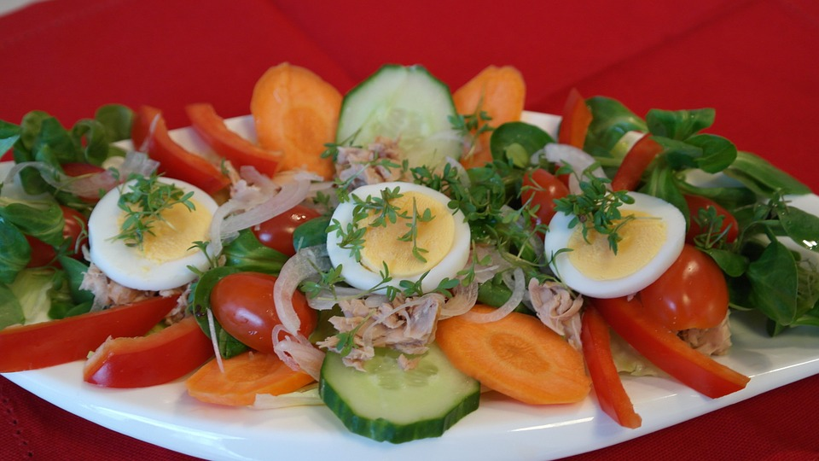
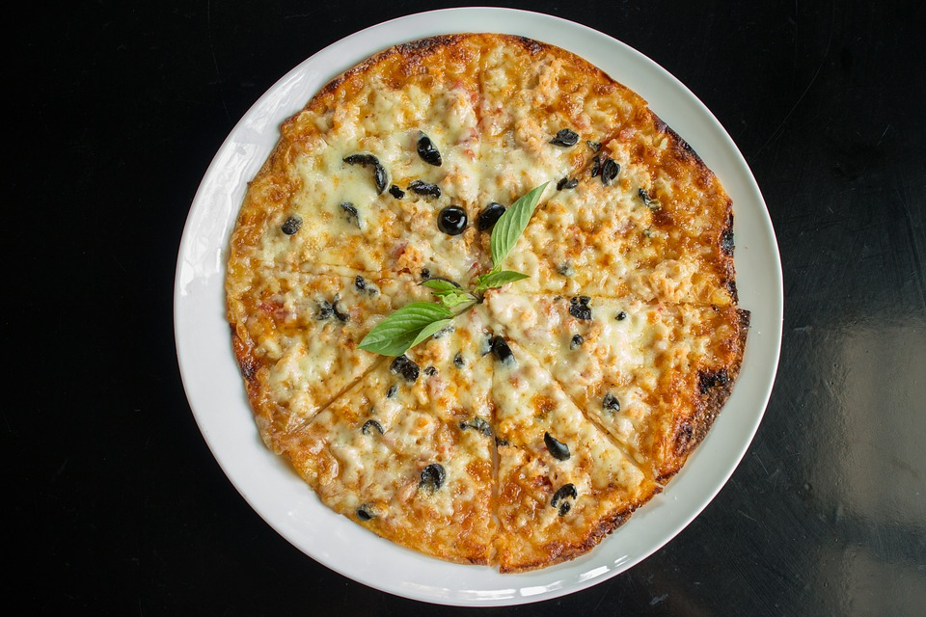
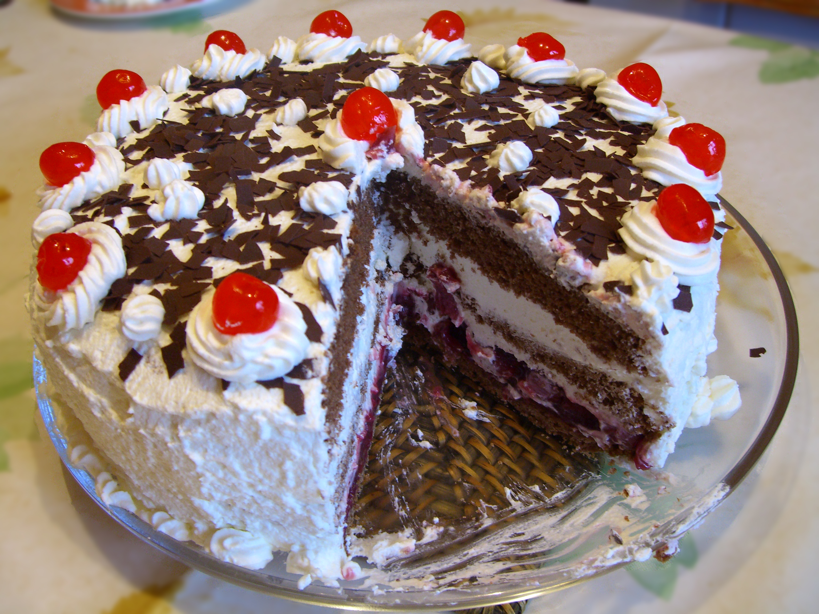
Hvor meget har brug for at spise.?
Hvad bruger vi maden og væsken til?

Slide 20
Som grundlæggende retningslinje har vi brug for ca. 1.800 til 2.200 kcal per dag ..
Hvor mange kalorier har vi brug for at holde kroppen kørende.
Vores arbejdende hjerne | 360 til 440 kcal | Ca. 20%
Nyrerne | 180 til 220 kcal | Ca. 10%
Hjertet | 144 til 176 kca. | Ca 6 – 8%
Leveren | 360 til 440 kcal | Ca. 20%
Musklerne | 240 til 330 kcal | Ca. 15%
Fedtvævet | 108 til 208 kcal | Ca. 7 til 13%
Fordøjelsen | 126 til 286 kcal | Ca .2 til 4 %
Andre funktioner

Slide 21
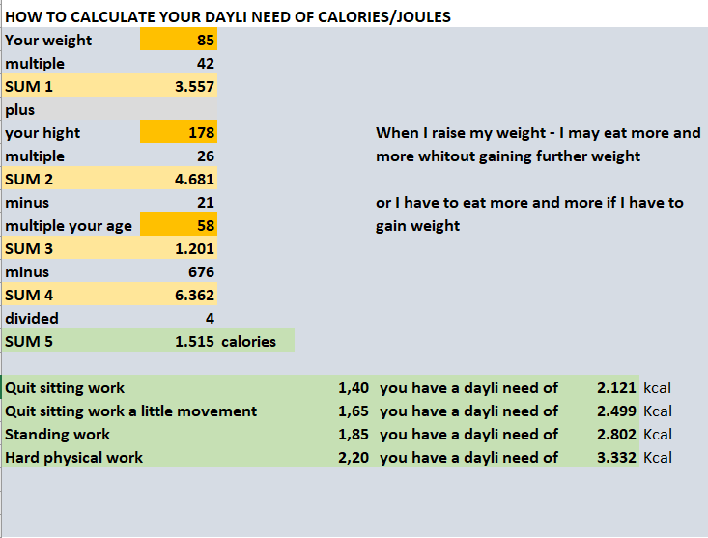
7 kcal, der ikke bruges, gemmes som 1 gram fedt
Det er muligt at beregne dit daglige behov for kcal

Slide 22
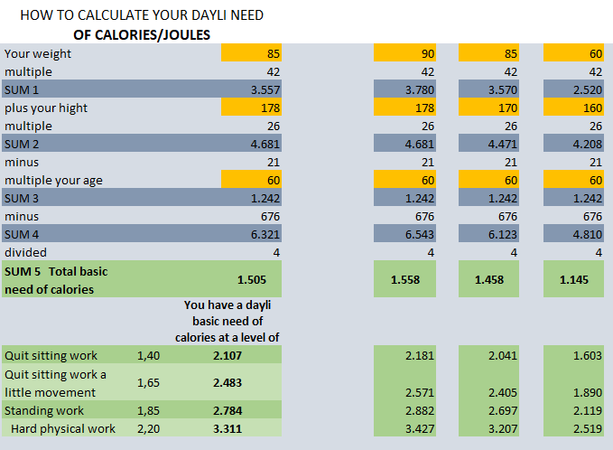
Hvor meget har vi brug for?
Det meste af hvad vi spiser på daglig basis, bruges til at holde vores krop og hjerne ved lige

Slide 23
100 kcal eller 500 kcal for meget en gang imellem er ikke problemet
14 kcal for meget på daglig basis
2 gr. fedt
365 dage om året
730 gr. om året
7,3 kg på 10 år
Ikke et stort problem for de fleste
28 kcal for meget på daglig basis.
4 gr. fedt
365 dage om året
1.460 gr. om året
14.600 gr. om året
Et stort problem for de fleste
Vend det rundt – at spise 28 kcal mindre hver dag. Betyder at du har tabt 14,6 kg om 10 år og det kan være et problem for nogle mennesker

Slide 24
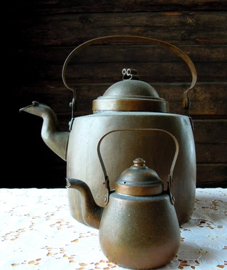
Med alderen falder vægten og højden for mange ældre mennesker.
Blandt de mennesker, der var med i undersøgelsen i 25 år - blev den gennemsnitlige højde reduceret med: 5 cm for kvinder og den gennemsnitlige vægt med 5,1 kg. For mænd var det 4 cm og gennemsnitsvægt med 3,2 kg For nogle er det godt, at vægten falder lidt - for mange af os er det et problem, der stiger gennem alderdommen. Vi taber os – og ender med at tabe os for meget.

Slide 25
Vi bliver mindre-
Mænd
bliver
4 cm mindre
Mænd taber sig ca. 3,2 kg som ældre
Kvinder
bliver
5 cm mindre
Kvinder taber sig 5 kg som ælre

Slide 26
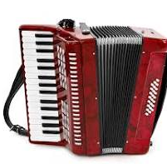
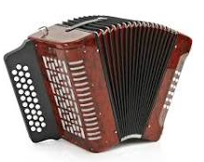
Hvorfor bliver vi lavere og lavere:
Det er naturligvis tyngdekraftens indvirkning
Faktisk er de fleste af os kortere, når vi går i seng - sammenlignet med når vi rejser op fra sengen – selv i en meget ung alder

Slide 27
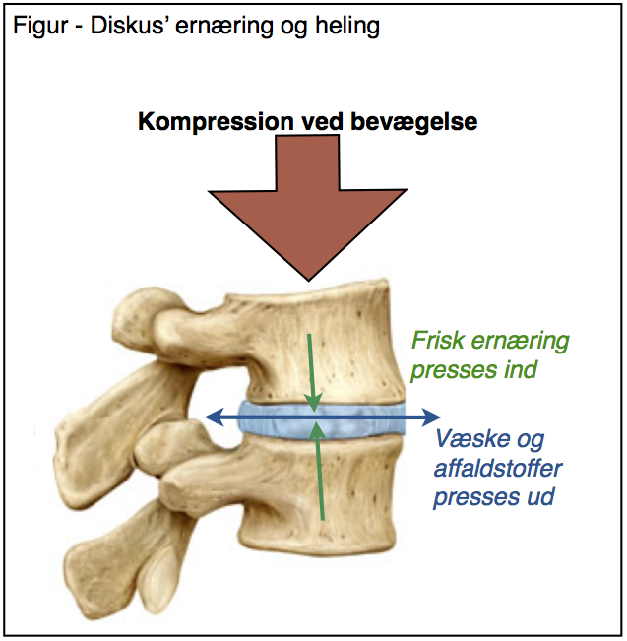
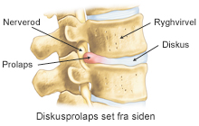
Hvorfor bliver vi lavere og lavere:
Når vi bliver lavere og lavere når vi kommer op i årene og ikke formår at strække os ud igen om natten - skyldes det dels, at mindre fysisk aktivitet svækker vores slimhinder og dermed ikke får musklen til at strække sig ud igen. Det øger risikoen for diskusprolaps.

Slide 28
Hvad vil det sige at være tynd/fed
Udtrykket "tynd/fed" refererer til en person, der ikke er overvægtig, men hvor kroppens fedtmasse stadig er så høj, at den har konsekvenser for helbredet.

Slide 29
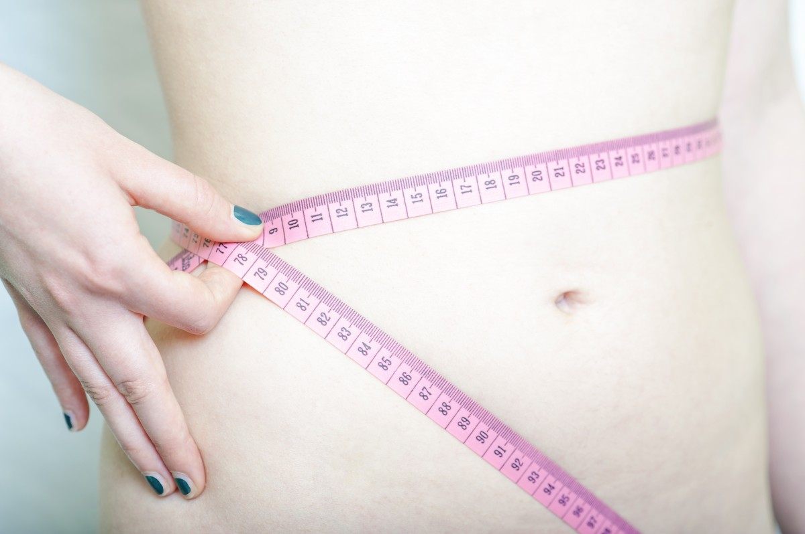
Total-vægt
75 kg
total vægt
75 kg
total vægt
75 kg
25% muskler
25% fedt
20% muskler
20 %
fedt
15% fat
15% muskler
65 år
75 år
75 år
Vi holder vores BMI på et godt niveau men indeni ændrer vi langsomt balancen mellem fedt og muskler på grund af mere og mere nedsat fysisk aktivitet og brug af vores muskler.

Slide 30
BMI 30
BMI 29
BMI 28
25% muskler
25% fedt
20% muskler
20 %
fedt
15% fedt
15% muskler
65 år
75 år
75 år
vi reducerer langsomt vores vægt til det rette BMI niveau, og tror vi er på rette spor - men vi ændrer ikke vores sundhedsperspektiv væsenligt, fordi vi med inaktivitet langsomt ændrer fordelingen af fedt og muskel til fordel for mere fedt. Fra én udfordring til en anden udfordring

Slide 31
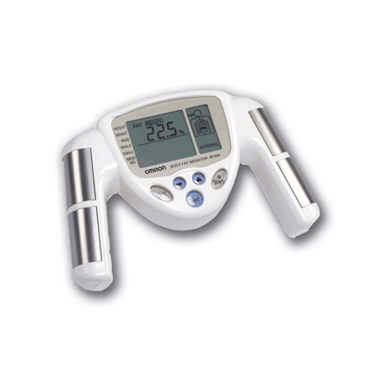
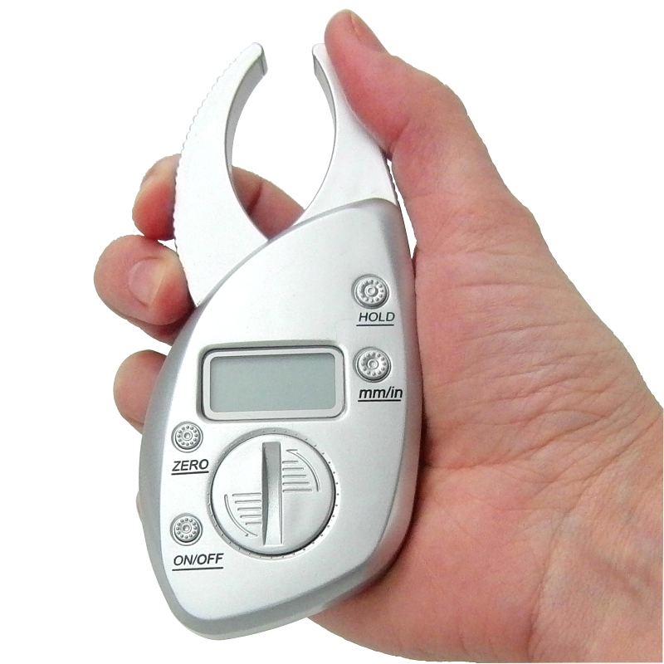
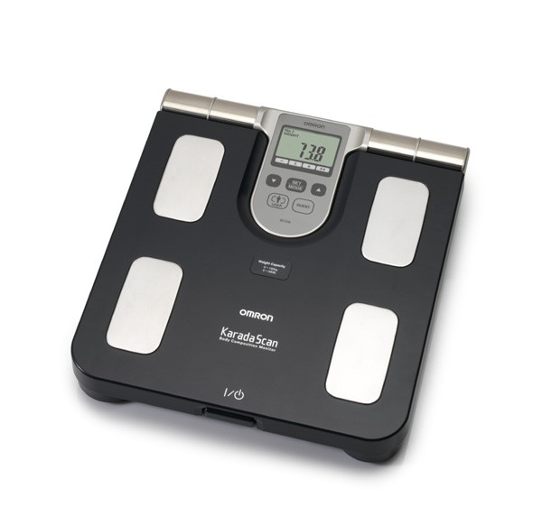
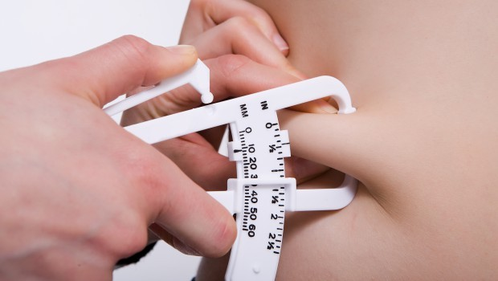
Måling af din fedtprocent
Mange forskellige teknologier

Slide 32
Mål fedtprocenten så præcist som muligt Det er bedst at få en partner til at hjælpe med procentmålingen, og det skal også være den samme person, der måler hver gang. Tommelfinger og pegefinger bruges til at trække en hudfold ud. Klem ikke hårdere end nødvendigt. Måling foretages 1 cm ved siden af fingrene, og fedtmåleren aflæses inden for 3 sekunder.

Slide 33
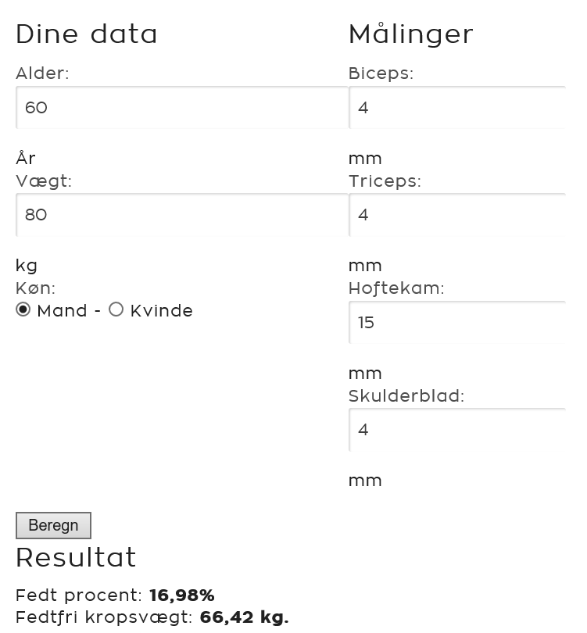
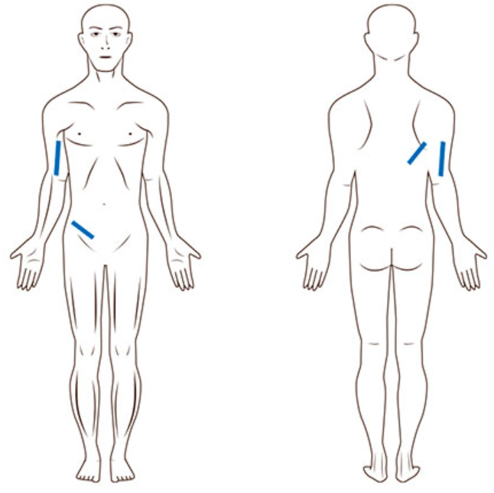
Mål 4 steder
Søg på https://www.bodylab.dk/maal-fedtprocent.asp
Biceps
Alder
Skulderblad
Biceps
Triceps
Alder
Triceps
Hofteskål
Hip Comb
Køn
M
F
Skulderblad
Fedtprocent
Fedtfri kropsvægt

Slide 34
Anbefalinger
Fedtprocent

Slide 35
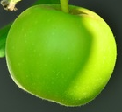
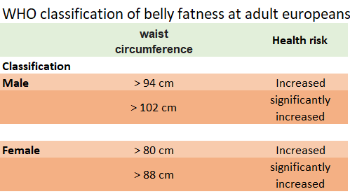
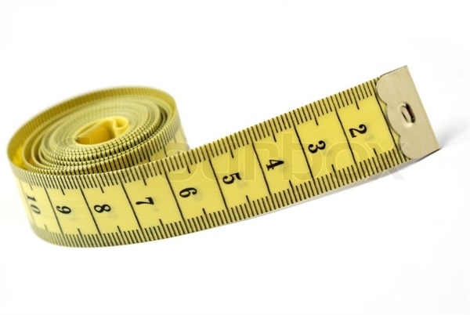
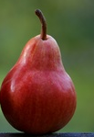
Fedtfordelingen betyder noget
Taljemål

Slide 36
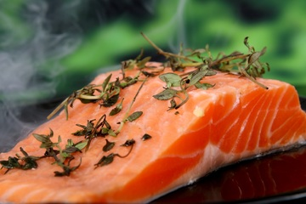
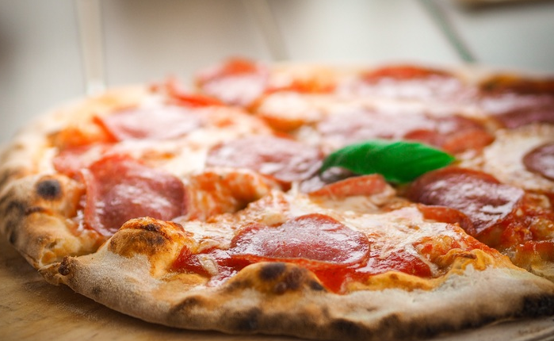
MEN DER ER FORSKEL PÅ FEDT

Slide 37
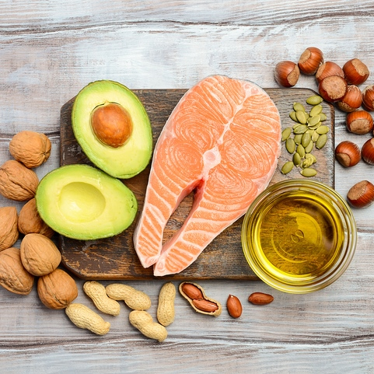
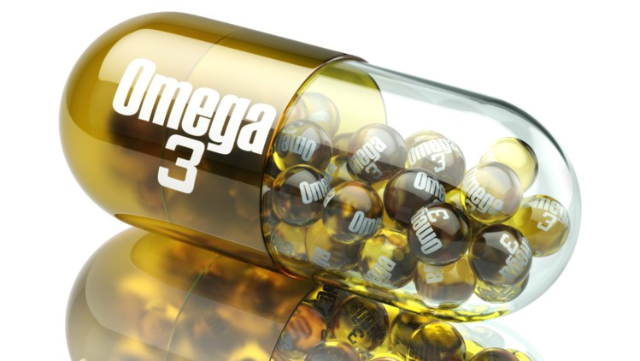
arteriosklerose, blodpropper, kræft, diabetes, demens, depression, gigt, astma, psoriasis, eksem og tarmbetændelse.
OMEGA 3 forhindrer
Omega-3 fedtsyre DHA udgør 20 procent af hjernens fedt og er vigtig for hjernens struktur og funktion, herunder for humør og hukommelse.
Fisk –
Fede fisk – jo mindre fisken er jo bedre. Fisk fra naturen.
Omega-3 hjælper med at lindre smerter, sænke blodtrykket og reducere blodfedt.

Slide 38
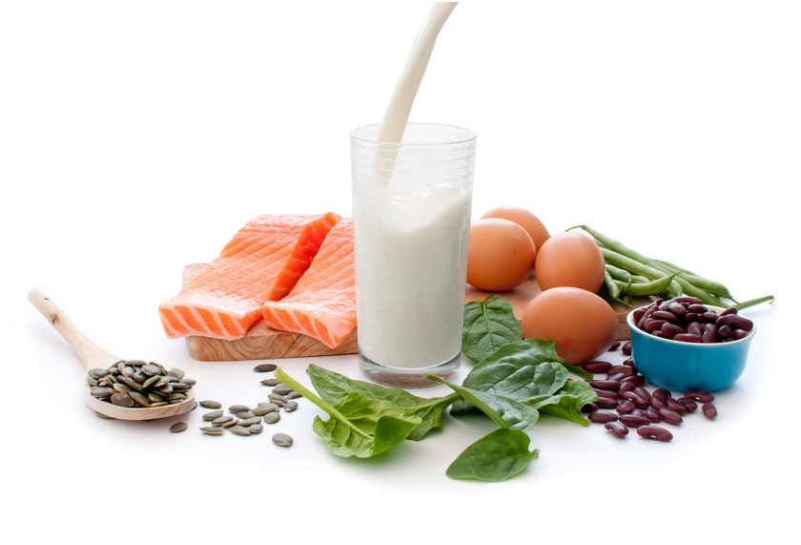
PROTEINER

Slide 39
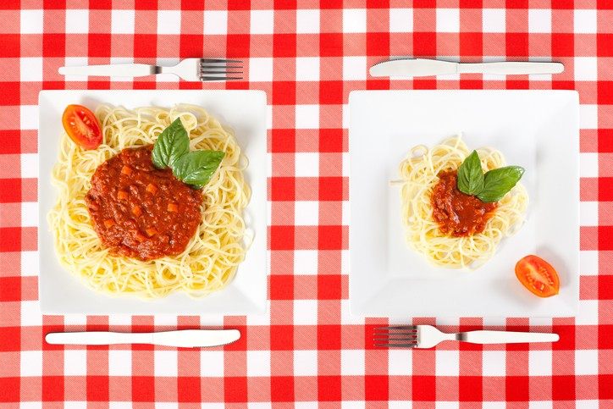
Når vi spiser mindre og mindre og til sidst for lidt - vi får ikke kun vægtproblemer - vi får også problemer med at spise proteiner nok - vi får ikke nok protein.

Slide 40
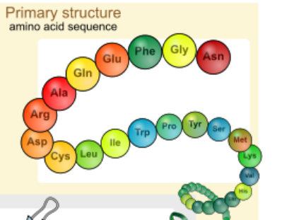
PROTEINS
Proteins er bygget op af 20 aminosyrer
12 ud af disse20 aminosyrer- kan vi selv producerer
8 ud af de 20 aminoysrer – stammer fra den mad vi spiser.

Slide 41
PROTEINER
- Mangel på – er et vigtigt aspect ved underernæring.
Forbundet med
Dårligt imunforsvar, anæmi
nedsat kognitiv funktion, dårligere sårheling (skinnebenssår)
i sidste ende øget sygelighed og dødelighed.
nedsat muskelfunktion, reduceret knoglemasse,
Det tager længere tid at komme sig efter operationer

Slide 42
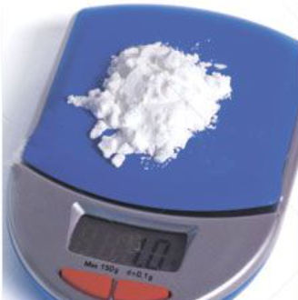
Behovet for protein hos en sund person er
1 gram pr. kilo pr. dag.
Behovet for protein hos en ældre person er
1,2 g protein pr. kg
Vægttab eller tab af appetit
1,2 g -1,5 protein pr. kg
Kg | Voksen | Ældre | Ædre med nedsat vægt og appetit
40 kg | 40 gram | 48 gram | 60 gram
50 kg | 50 gram | 60 gram | 75 gram
60 kg | 60 gram | 72 gram | 90 gram
70 kg | 70 gram | 84 gram | 105 gram
80 kg | 80 gram | 96 gram | 120 gram
90 kg | 90 gram | 108 gram | 135 gram

Slide 43
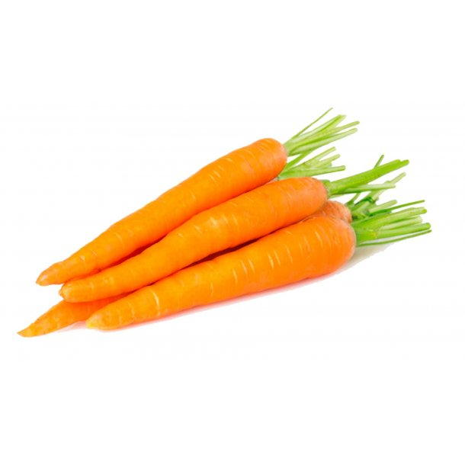
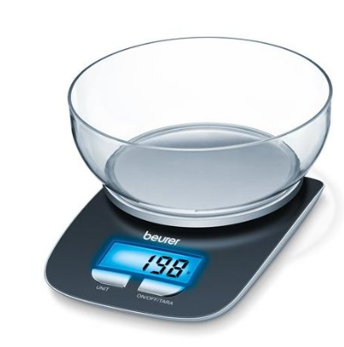

Slide 45
Vitaminer, mineraler, fibre og andet

Slide 46
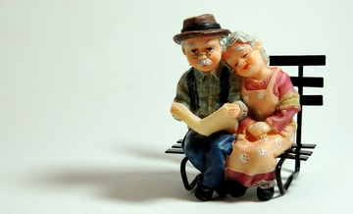
2/3 af ældre over 70 år
der hver dag tager medicin, tager halvdelen mere end to typer medicin og en femtedel mere end fem forskellige slags.
Hertil kommer at,
Ikke-receptpligtige lægemidler, kosttilskud og naturlægemidler er populære hos nogle ældre mennesker.
Mange ældre mennesker tage et tilskud af jern, calcium og kostfiber, uden at vide det det reducerer optagelsen/effekten af en række stoffer

Slide 47
Vi bliver tit rådet til at tage kosttilskud. især vitaminpiller når vi er børn. Nogle af os har også en indpræget sætning i hovedet fra vores barndom "det gør aldrig ondt at tage en vitaminpille eller jerntilskud" Mange af os er vandt til at tage en vitaminpille hver dag.

Slide 48
De danske sundhedsmyndigheder
"Vitamin kosttilskud har ændret sig fra at skulle forhindre ernæringsmæssige mangler til at forsøge at fremme wellness & for at forebygge sygdom.
Vi kan ikke anbefale brugen af vitamin- og mineraltilsætninger som en forebyggende foranstaltning, i det mindste ikke i en velernæret befolkning "

Slide 49
Gælder det for nogen her?
Indtager du disse tilskud dagligt?.
Mange raske mennesker spiser kosttilskud i form af forskellige vitaminer og mineraler. Undersøgelser tyder på, at der er mennesker, som allerede lever sund som supplere kosten med kosttilskud. I de fleste tilfælde er pillerne unødvendige og pengene ville være bedre brugt på at købe bedre mad.

Slide 50
Forskere har undersøgt næsten 40.000 kvinder og fulgt dem i 20 år. De fleste kvinder var i 50'erne og 60'erne da man startede.
Undersøgelsen viste:
Kvinder, der tog multivitaminer, folsyre, vitamin B6, magnesium, zink og kobber, havde større risiko for at dø inden for undersøgelsesperioden end kvinderne, der ikke tog disse tilskud.

Slide 51
Den mest øgede risiko ses af indtagelsen af jerntilskud. Her hævder forskerne, at det var "særligt bekymrende", at risikoen for død steg jo mere jerntilskud kvinderne tog.

Slide 52
Der er videnskabelig bevis for at mangel på
D-Vitamin
Kan forårsage muskelsvaghed hos ældre.
SOL
Er den bedste made at få
D Vitamin på.
Mængden reduceres til 2/3 til forskel fra tidligere i livet
..

Slide 53
Betydningen af calciumtilskud for at reducere risikoen for brud hos ældre er blevet grundigt undersøgt. Resultaterne er delvis modstridende - men de tilgængelige data tyder på, at calciumtilskud i kombination med D-vitamin kan reducere risikoen for brud, især hos ældre kvinder.
Vi ved at fysisk aktivitet og motion forhindrer fald og brud.

Slide 54
Gigt
Motion-
Kalsium
D Vitamin

Slide 55
konklusion
Baseret på den eksisterende dokumentation ser vi ikke meget begrundelse for den generelle og udbredte anvendelse af vitamin- og kosttilskud.
En sund og varieret kost sikrer, at kroppen holdes ved lige. Med en alsidig kost vil det næppe være et problem at opfylde behovet for vitaminer, mineraler og proteiner. Undtagen D-vitamin og calcium.
Danske sundheds-myndigheder
“VI anbefaler vitaminer”
Skal kun anvendes, når der er stærke medicinske grunde, som for eksempel underernæring
. "

Slide 56
Der er videnskabelige tegn på at fibre og antioxidanter har en forebyggende virkning mod hjerte-kar-sygdomme og kræft.

Slide 57
Som udgangspunkt mister vi ca. 2,5 liter hver 24 timer
.
Som urin,
afføring,
Det fordamper I vores udåndingsluft
Som sved der fordamper fra huden.
Fordi vi sover omkring en tredjedel af vores liv, så mister vi ca. 0,5 liter om natten når vi sover

Slide 58
Flere måltider sammen med andre
Mere fysisk aktivitet – stimulerer vores appetit
Vi skal have nok protein
Nok D-vitamin og kalsium
Bland ikke medicin og tilskudsprodukter uden at konsultere din læge
Pas på din vægt og fedtindtag

